Slide 1
Чтение книг полезный и приятный досуг
Выполнил:
Иванов Артём
ученик 4 «А» класса
МОБУ СОШ №9
им.М.И.Кершенгольца
Руководитель:
Сабарайкина М.С.

Slide 2
Актуальность
«Чтение — вот лучшее учение!» Пушкин А. С.
К сожалению, в век компьютерных технологий многие люди пренебрегают чтением книг в свободное время, считая, что его вполне могут заменить интернет и телевидение. Читая, человек расширяет свой кругозор. Книга - это возможность прожить сотни жизней и испытать тысячи эмоций, попутешествовать в другие страны или миры, находясь дома. За чтением книги приятно провести свободное время.

Slide 3
Цель
Показать на примере пользу от чтения книг. Узнать мнение одноклассников о чтении книг. Чтение книг повышает словарный запас, способствует развитию грамотности.

Slide 4
Задачи
1. Ознакомить со своей домашней библиотекой
2. Рассказать о любимых книгах
3. Проанализировать данные, полученные при опросе одноклассников
4. Сделать выводы
.
.

Slide 5
Мое любимое занятие читать книги и журналы. Любовь к чтению мне привила мама. С раннего детства мама мне читала книги. Мне нравилось слушать сказки Шарля Перо, Братья Гримм, Ганса Христиана Андерсена.
Я любил ходить с мамой в книжный магазин . Мы вместе выбирали книгу, которую будем читать.
И за несколько лет у меня накопилась моя домашняя библиотека. Все книги, что собраны в моей библиотеке, мне очень дороги. Помню, как появилась каждая книга в моей домашней библиотеке.

Slide 6
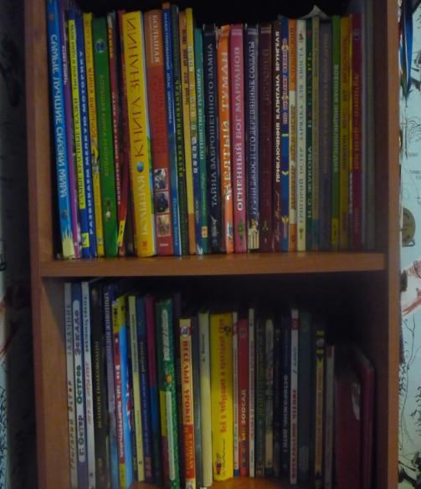
Моя домашняя библиотека
Библиотека – это хранилище книг, где я могу найти информацию и узнать много интересного, нового и познавательного для своей учёбы. Библиотека – это друг и помощник, готовый всегда выручить и подсказать правильный выбор, дать дельный совет. Я хочу рассказать вам о моей домашней библиотеке.
У меня небольшая библиотека, в ней около 60 книг. Книги я стал собирать с 5 лет. Первые мои книги мне подарили родители.

Slide 7
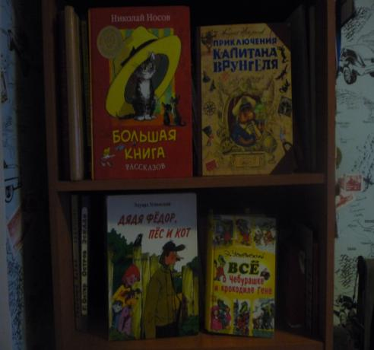
В моей домашней библиотеке в основном художественная литература отечественных и зарубежных авторов. Это книги Виктора Драгунского «Большая книга рассказов», Николай Носов «Большая книга рассказов», Успенский «Все о Чебурашке и крокодиле Гены », «Дядя Федор, пёс и кот», Борис Заходер «Винни Пух», Григорий Остер «Зарядка для Хвоста», «Остров Эскадо» и зарубежные авторы Джонатан Свифт «Путешествие Гулливера», Сельма Лагерлёф «Путешествие Нильса с дикими гусями» и другие книги. Художественная литература нам необходима для уроков по литературному чтению и внеклассного чтения.

Slide 8
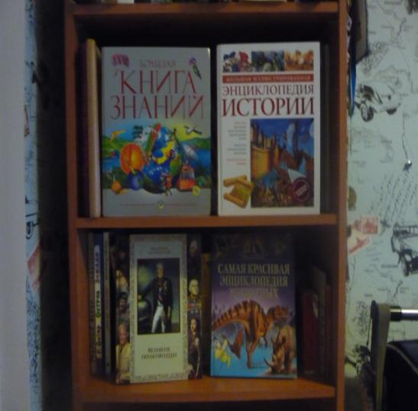
В домашней библиотеке кроме художественных книг есть и еще энциклопедии.
Энциклопедии помогают мне в написании докладов по окружающему миру . Мои самые любимые книги – это «Книга знаний», Большая книга рекордов», энциклопедия истории», «Чудеса света» в них много интересного и необходимого. В этих книгах можно найти ответы на многие вопросы, много тем, которые мне интересны.

Slide 9
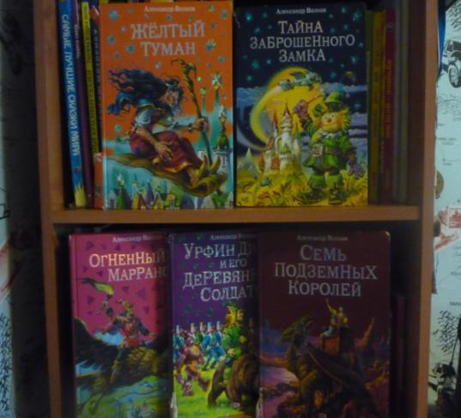
Самые любимые книги дошкольного времени - это книги Александра Волкова «Волшебник Изумрудного города». Мы прочитали все шесть книг -это «Урфин Джюс и его деревянные солдаты»,, «Семь подземный королей», «Огненный бог марранов»«Желтый туман», «Тайна заброшенного замка»

Slide 10
Мне нравилось слушать приключения Элли и ее друзей. Как Урфин Джюс оживлял порошком все неживые предметы, как создал армию из деревянных солдатов и напал на Изумрудный город. Когда я сам научился читать, то перечитал все книги Волкова самостоятельно.

Slide 11
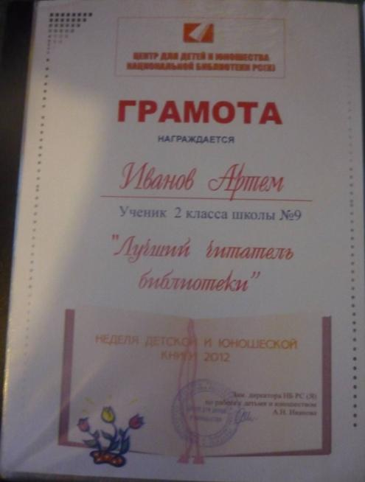
С 2011 года я посещаю Центр детства и юношества Национальной библиотеки РС(Я).
Мне нравится ходить библиотеку, здесь много книг и журналов.
В 2012 году я стал «Лучшим читатель библиотеки».

Slide 12
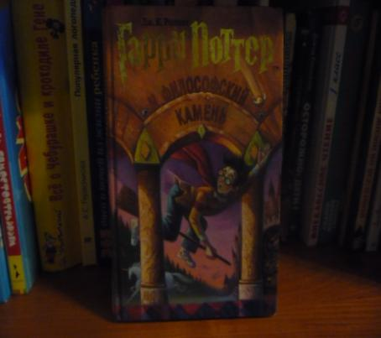
Моя любимая книга
Из прочитанных книг мне было интересно читать «Гарри Поттера» писательница Джулиан Ролинг. Я узнал, что существует мир волшебников, живущих бок о бок с обычными людьми. В их мире действуют собственные законы, и все это – тайна. Главные герои Гарри Поттер, Рональд Уизли, Гермиона Гренджер сражаются Волан-де-Мортам. Особенно заполмился момент, когда Гарри Поттер спасают сестру Рона и уничтожает крестраж Волан-де-Мортам клыком Василиска. Мне интересен Гарри Поттер, потому что он храбрый, смелый, добрый, непосредственный. Он очень внимательный, он спасает своих друзей в беде, а не убегает.

Slide 13
Я прочитал все книги:
Первая книга Гарри Поттер и филасофский камень»,
Вторая книга Гарри Поттер и тайная комната,
Третья книга Гарри Поттер и Узник Азбакана,
Четвертая книга Гарри Поттер и кубок огня,
Пятая книга Гарри Поттер и орден Феникса,
Шестая книга Гарри и принц полукровка,
Седьмая книга Гарри Поттер и Дары смерти.
Мне понравилась вторая книга Гарри Поттер и тайная комната.

Slide 14
На вопрос любите ли читать, 22 ученика ответили что любят читать , 8 учеников читать не любят

Slide 15
На вопрос читали ли вам книги в детстве 26 ученика ответили что им читали, 1 ученику книг не читали в детстве вообще, 3 читали иногда

Slide 16
На вопрос какую библиотеку посещаете, ученики ответили,что в основном ходят в библиотеку Белинского 15

Slide 17
На вопрос сколько раз посещаете библиотеку ученики посещают библиотеку 2 раза месяц 15 детей

Slide 18
На вопрос читали ли про Гарри Поттера 20 учеников ответили, что читали книгу Гарри Поттер

Slide 19
На последний вопрос опросника Вам интересно читать или играть в компьютер, 20 учеников ответили, что предпочитают играть в компьютер, чем читать книги

Slide 20
Выводы
1. У каждого ребенка дошкольного возраста должна быть своя домашняя библиотека
2.Ребенку нужно прививать любовь к чтению с детства
3. Ребенка нужно научить находить информацию в книгах. Научить использовать интернет как дополнительный источник получения знаний
4. Выводы по исследованию: только 8 одноклассников любят читать книги, посещают библиотеку, а остальные предпочитают сидеть за компьютером.

